Slide 1
202021295 김희수 System Semiconductor Engineering University of Sangmyung
Combinational Logic
Verilog
Summer 2023

Slide 2
Contents
Combinational Logic
Combinational Logic이란?
Adder
Half Adder
Full Adder
Ripple Carry Adder (RCA)
Carry look ahead adder (CLA)
Comparator
1 bit Comparator

Slide 3
Contents
Decoder
1 X 2 Decoder
2 X 4 Decoder
Encoder
2 X 1 Encoder
4 X 2 Encoder
Multiplexer
2 X 1 Multiplexer
4 X 1 Multiplexer

Slide 4
Contents
DeMultiplexer
1 X 4 DeMultiplexer
Code Converter
binary code – gray code
gray code – binary code
Parity Generator & Checker
even
odd

Slide 5
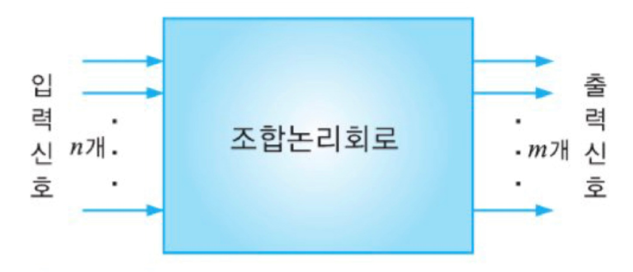
Combinational Logic
Combinational Logic이란?
조합논리회로는 논리곱(AND), 논리합(OR), 논리부정(NOT)의 세 가지 기본 논리회로의 조합으로 만들어지며, 논리 게이트 및 출력신호로 구성되는 방식입니다.
논리게이트는 입력신호를 받아서
출력신호를 생성하며, 이 과정에서
2진 입력데이터를 조합하여 원하는
2진 출력데이터를 생성합니다.

Slide 6
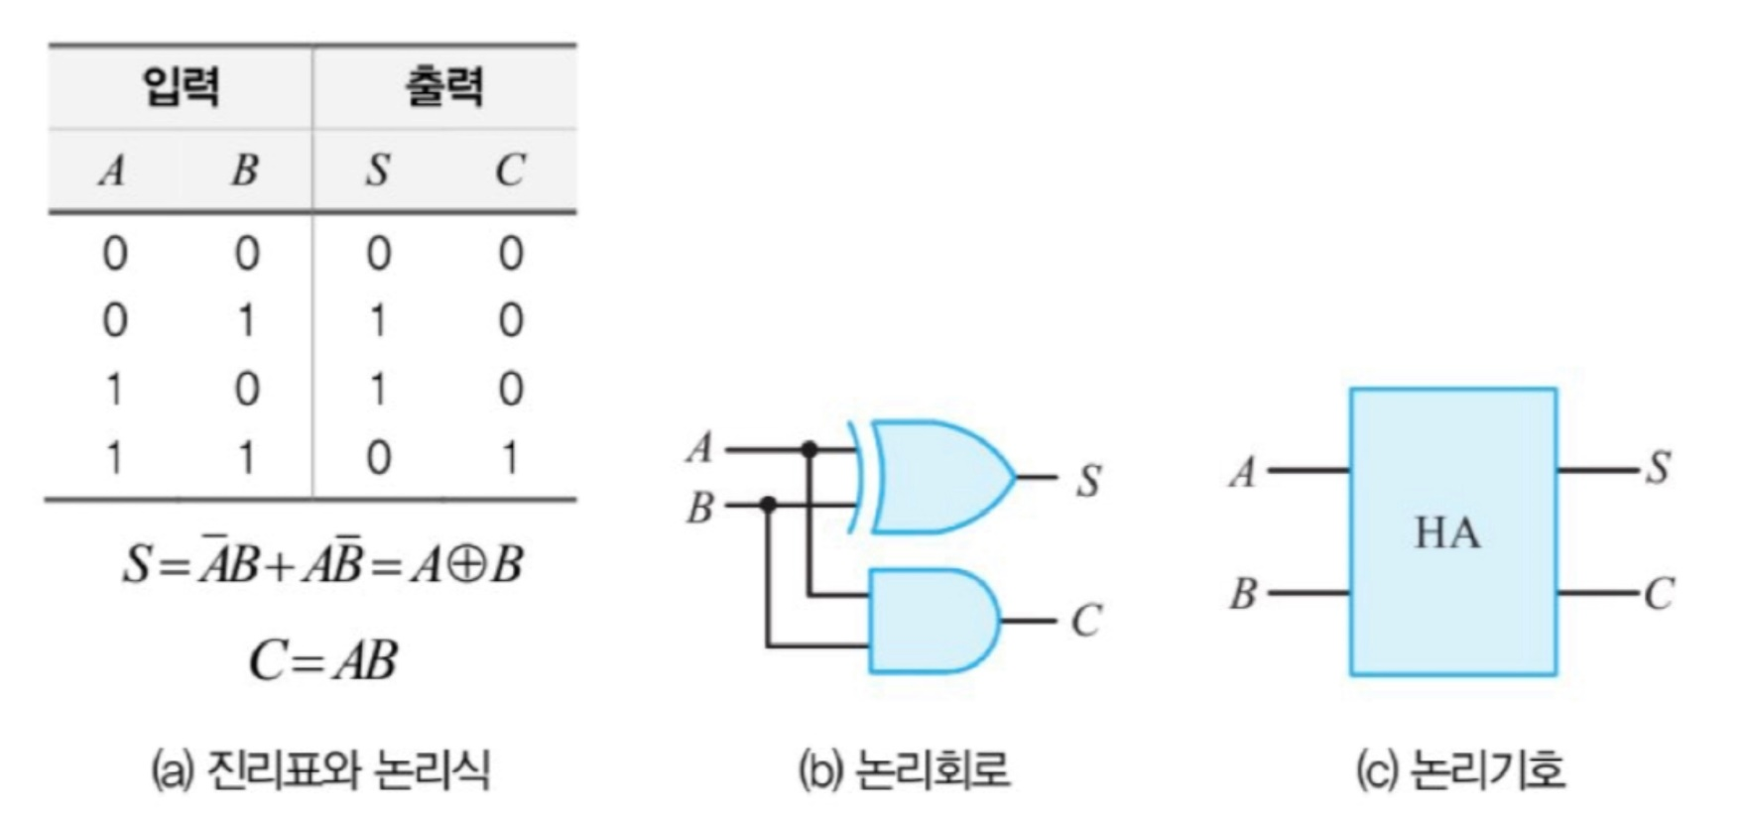
Combinational Logic - Adder
Half Adder
Notes:
Half Adder는 2개의 입력 A, B와 2개의 출력 Sum과 Carry를 가짐.
Sum은 A와 B의 Exclusive OR gate를 사용하여 출력.
Carry는 A와 B의 AND gate를 사용하여 출력.
Carry는 한 비트 올라가서 다음 계산에 이용됨.

Slide 7
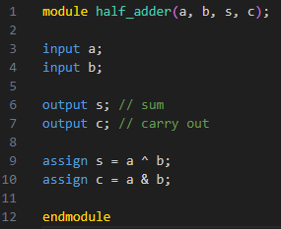
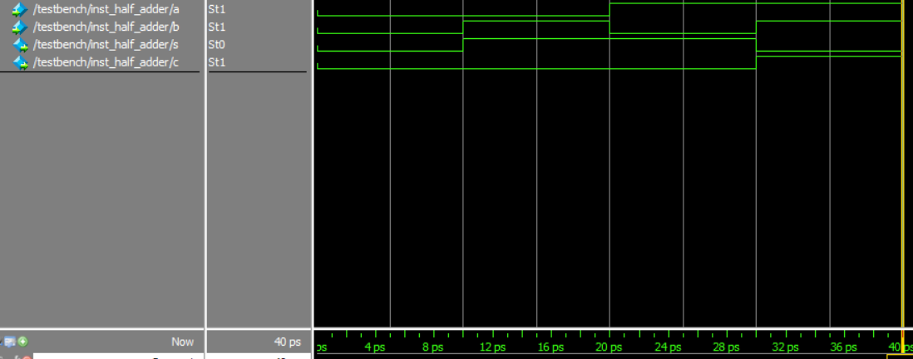
Combinational Logic - Adder
Half Adder

Slide 8
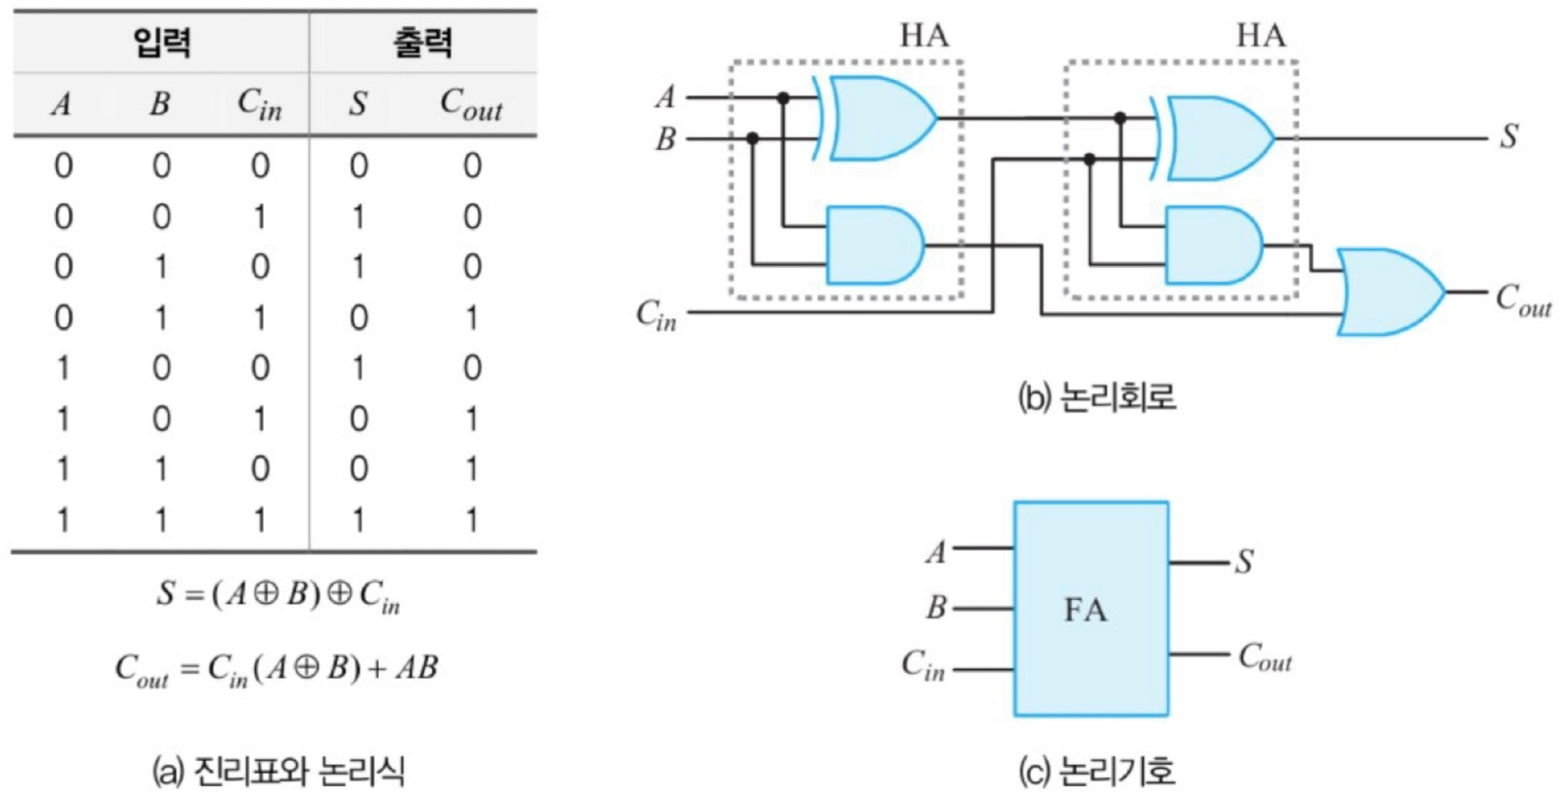
Combinational Logic - Adder
Full Adder
Notes:
Full Adder는 Half Adder를 두 개를 사용하여 나타낸 가산기.
입력은 3개 a, b, carry in, 출력은 2개 sum, carry out.
carry in은 이전 계산에서 올림된 수로 현 계산에 직접적 영향.
sum은 a와b의 Exclusive OR값과 carry_in을 Exclusive OR취함. a와 b의 연산이 우선.
carry_out은 각각 두번의 half adder에서 온 carry들을 OR해준 값을 나타냅니다.

Slide 9
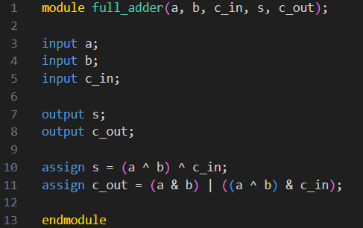
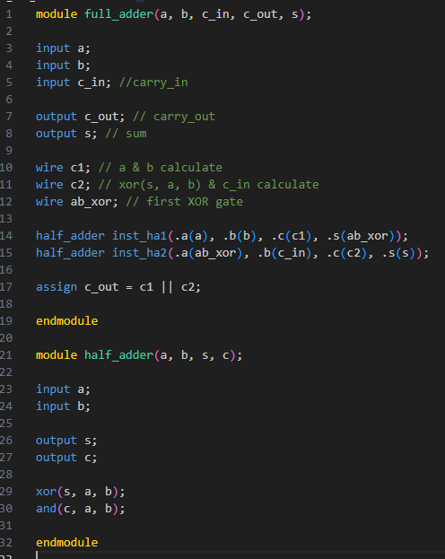
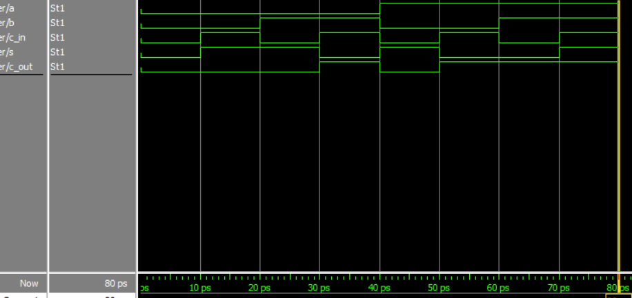
Combinational Logic - Adder
Full Adder
그림 1
그림 2
Notes:
half adder 2개를 사용하여 full adder를 구현하였으므로 instance를 사용하여 그림 2와 같이 나타낼 수도 있다.

Slide 10
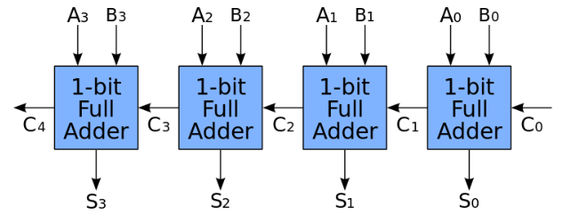
Combinational Logic – Adder
Ripple Carry Adder (RCA)
속도가 느리다…
캐리가 순차적으로 전달되기 때문
Notes:
앞서 계산된 carry out이 Ripple carry adder에 carry in으로 입력됨.
LSB(최 하위 비트)부터 순서대로 계산되고 계산 된 carry out이 다음 계산의 carry in이 되어 동작함.
순서대로 MSB(최 상위 비트)까지 계산되므로 속도가 느린 단점이 있다.

Slide 11
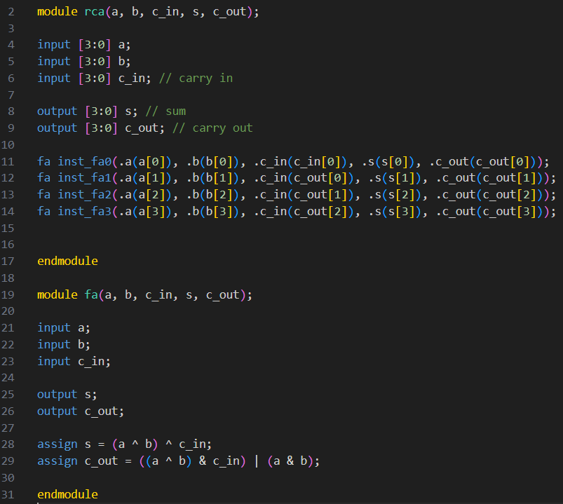
Combinational Logic – Adder
Ripple Carry Adder (RCA)
Notes:
우선 기존의 계산 이후 올라온 carry가 가장 하위 비트 연산의 carry in으로 들어옴.
이후 계산은 이전 계산에서 올라온 carry out을 carry in으로 취급.

Slide 12
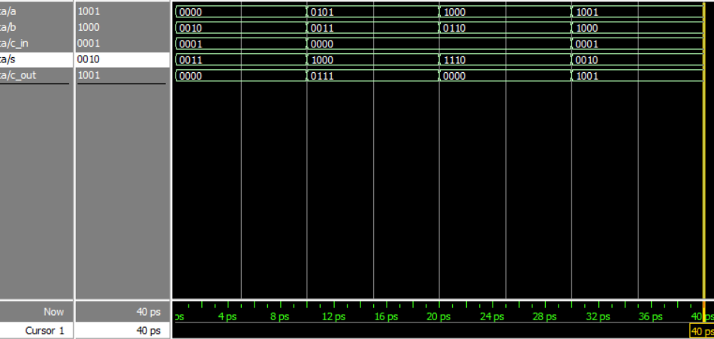
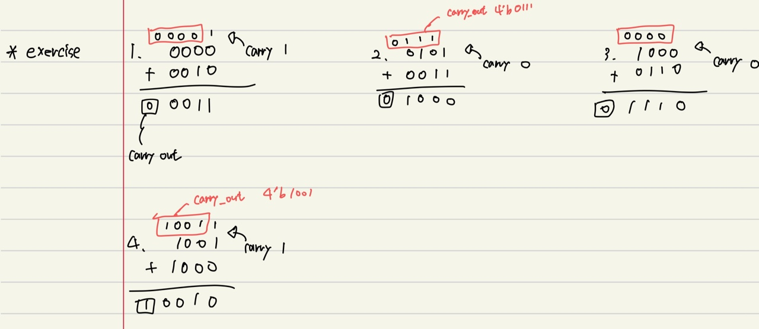
Combinational Logic – Adder
Ripple Carry Adder (RCA)

Slide 13
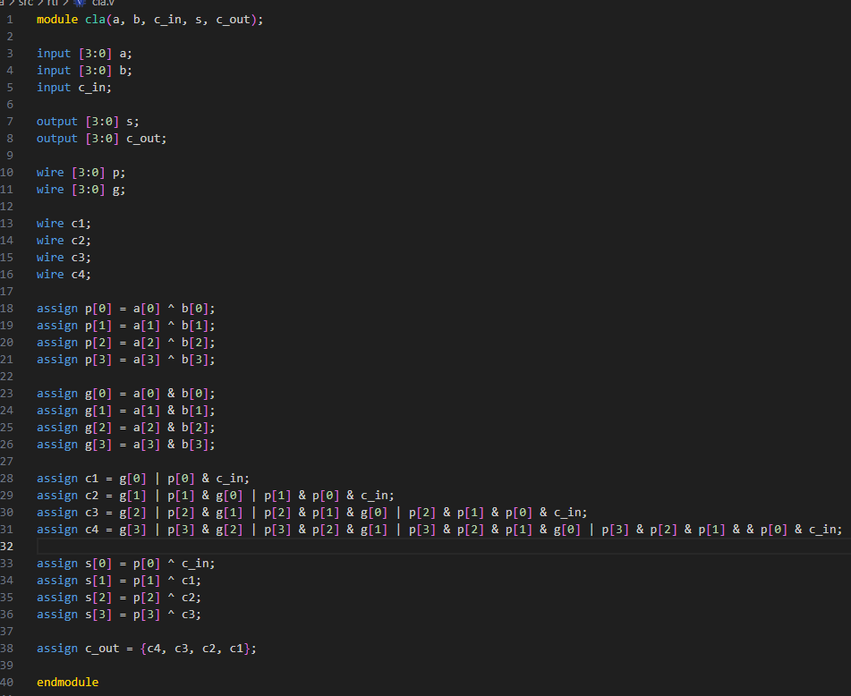
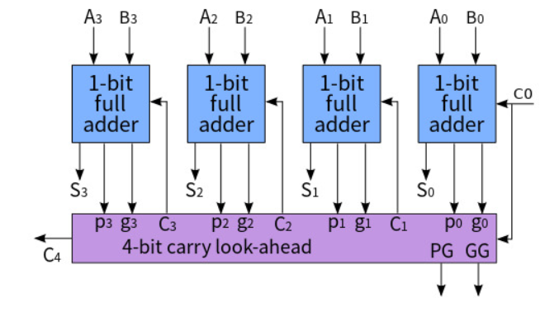
Combinational Logic – Adder
Carry Look Ahead Adder (CLA)
4bit CLA는 Ripple Carry Adder의 속도가 느린 단점을 보완하여 덧셈의 지연 시간을 최소화합니다.
CLA는 캐리를 미리 예측하고 병렬로 처리합니다.
G (Generate)는 두 입력 비트를 AND 연산합니다.
P (Propagate)로 두 입력 비트의 XOR 연산합니다.
각 carry는 G | (P & Carry_in) 형식으로 이루어집니다.
Notes:
4bit CLA는 Ripple Carry Adder의 속도가 느린 단점을 보완하여 덧셈의 지연 시간을 최소화함.
CLA는 캐리를 미리 예측하고 병렬로 처리함.
G (Generate)는 두 입력 비트를 AND 연산함.
P (Propagate(전파))로 두 입력 비트의 Exclusive OR 연산함.
각 carry는 G + (P & Carry_in)

Slide 14
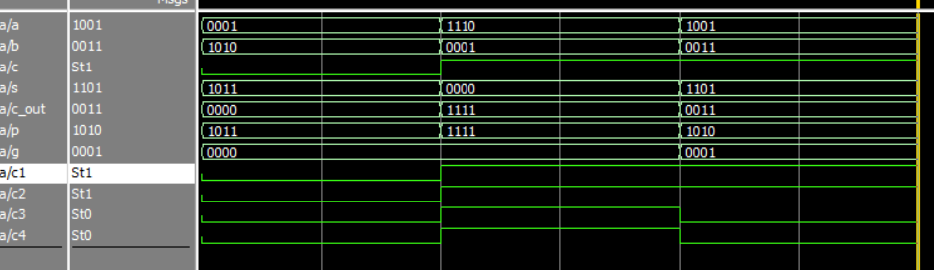
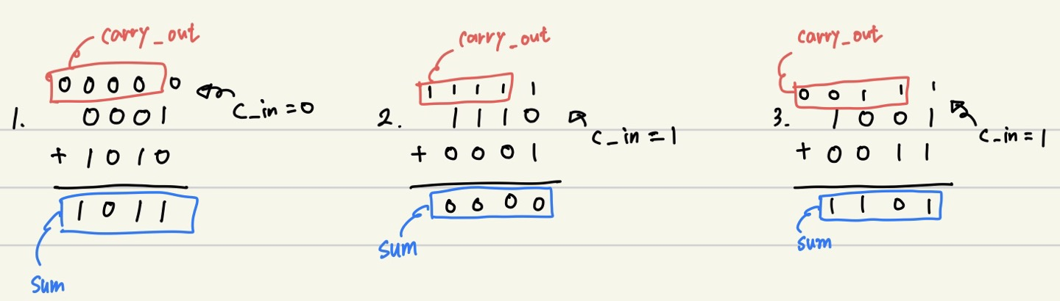
Combinational Logic – Adder
Carry Look Ahead Adder (CLA)

Slide 15
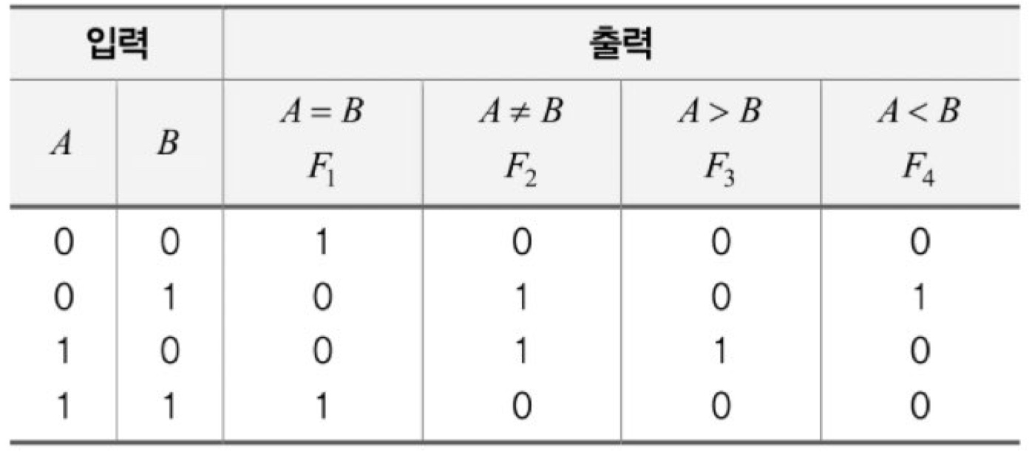
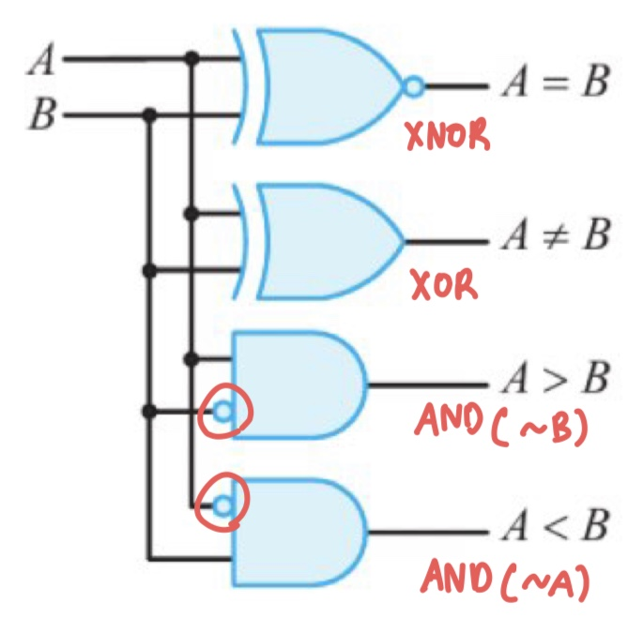
Combinational Logic – Comparator
1 bit Comparator
비교기는 두 2진수 값의 크기를 비교하는 회로.
Notes:
비교기는 두 2진수 값의 크기를 비교하는 회로.
2개의 입력, 4개의 조건에 따른 출력으로 구성.
A = B, Exclusive NOR gate 사용. (XNOR은 같으면 1을 출력하는 원리).
A != B, Exclusive OR gate 사용. (XOR은 다르면 1을 출력하는 원리).
A != B, A > B 경우와 A < B 경우를 따져서 다르게 출력.
출력은 1로 표시해야 하므로 A > B일 때, B에 invertor를 달아 AND gate를 사용하여 1을 출력.
A < B일 때는 A에 invertor를 달아 AND gate를 사용하여 1을 출력.

Slide 16
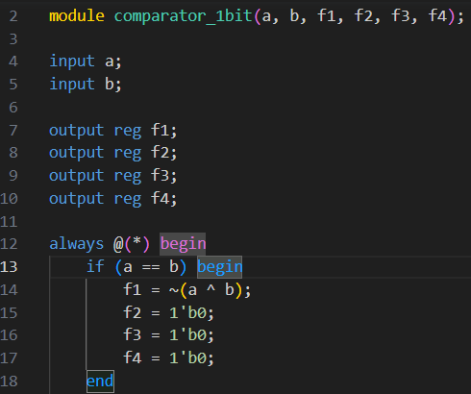
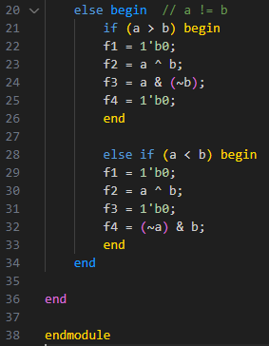
Combinational Logic – Comparator
1 bit Comparator
Notes:
a > b인 조건과 a < b인 조건은 우선 a != b인 조건에 들어가서 이중 조건문으로 만들어야 결과값이 누락되지 않습니다.

Slide 17
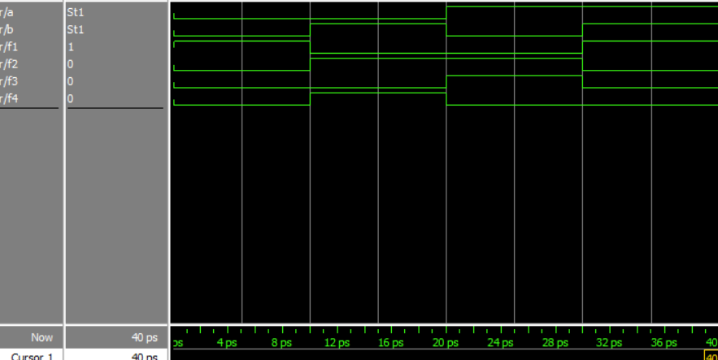
Combinational Logic – Comparator
1 bit Comparator

Slide 18
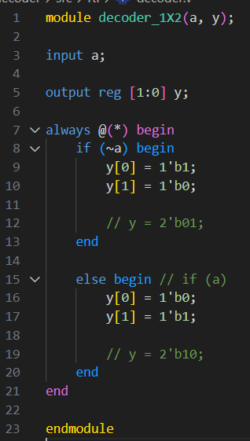
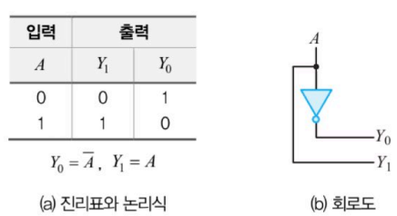
Combinational Logic – Decoder
1 X 2 Decoder
Decoder는 입력선에 나타나는 n비트 2진 코드를 최대 2**n 가지 정보로 바꿔주는 조합논리회로.
Notes:
Decoder는 입력선에 나타나는 n비트 2진 코드를 최대 2**n 가지 정보로 바꿔주는 조합논리회로.
Enable 단자를 가지고 있는 디코더와 각종 코드를 상호 변환하는 디코더도 있다.
1 X 2 Decoder는 하나의 입력과 두개의 출력을 가짐.
입력 1개에 따라 출력 2개 중 하나가 선택됨.
출력 하나가 1이면 나머지는 0으로 출력됨.

Slide 19
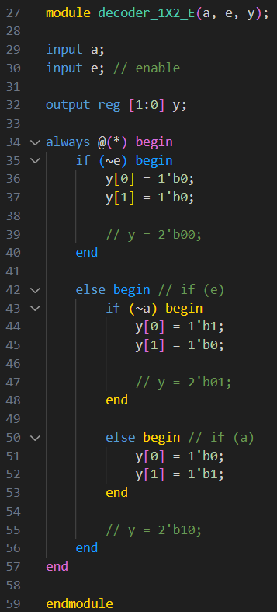
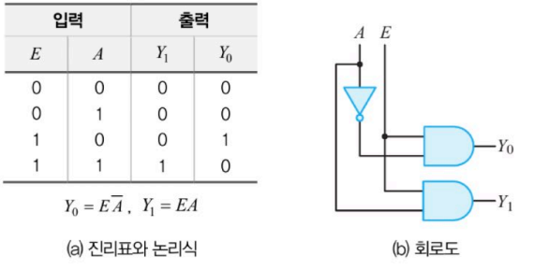
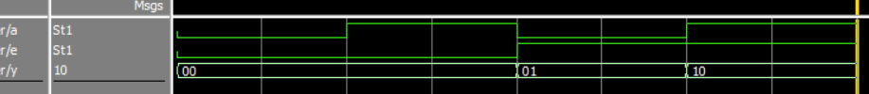
Combinational Logic – Decoder
1 X 2 Decoder (Enable)
Notes:
Enable이 0일 때, 회로가 동작하지 않음.
Enable이 1일 때, 원래 1 X 2 Decoder와 동일하게 동작함.

Slide 20
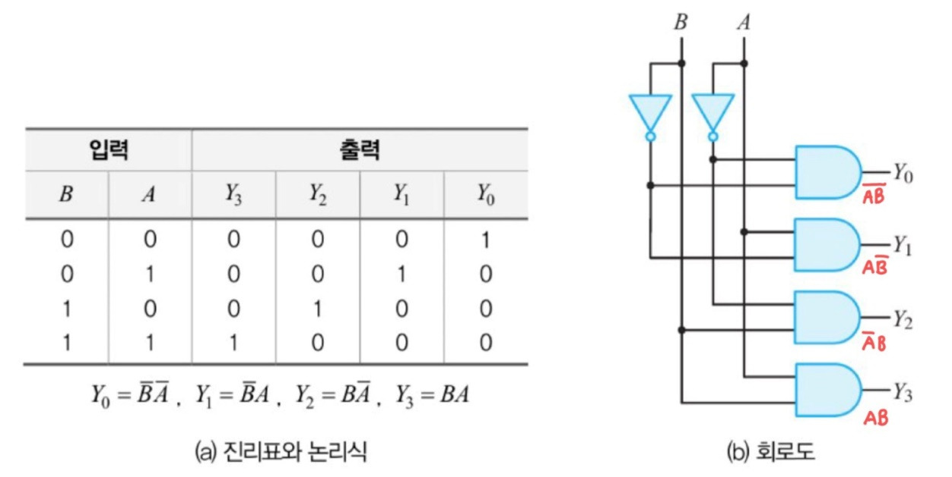
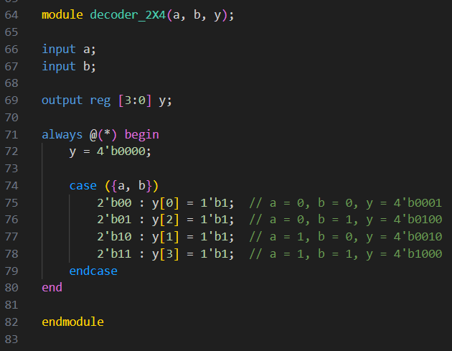

Combinational Logic – Decoder
2 X 4 Decoder
Notes:
2 X 4 Decoder는 두 개의 입력과 2**2개, 즉 4개의 출력을 가짐.
조합논리회로에서 y를 4bit 0000으로 우선 초기화 함.
case문을 이용하여 a와 b의 값에 따라 출력 y값을 지정함.

Slide 21
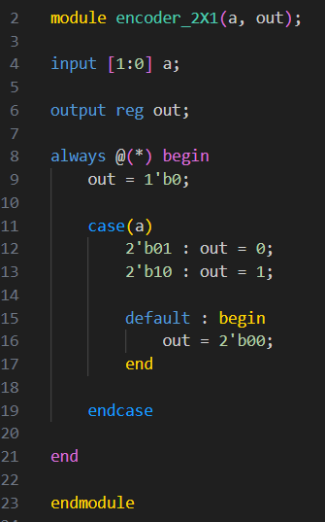
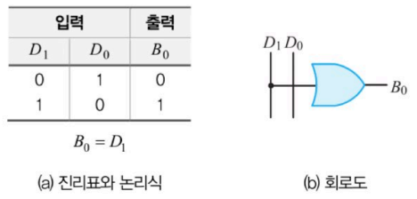
Combinational Logic – Encoder
2 X 1 Encoder
Encoder는 디코더의 반대 기능을 수행하는 조합논리회로입니다.
2**n개의 신호를 입력받아 n개의 출력신호를 만듭니다.
디코더와 반대로 하나의 입력이 1이면 나머지는 0입니다.
Notes:
Encoder는 디코더의 반대 기능을 수행하는 조합논리회로.
2**n개의 신호를 입력받아 n개의 출력신호를 만듬.
디코더와 반대로 하나의 입력이 1이면 나머지는 0.
2 X 1 Encoder는 두개의 입력과 한개의 출력을 가짐.

Slide 22
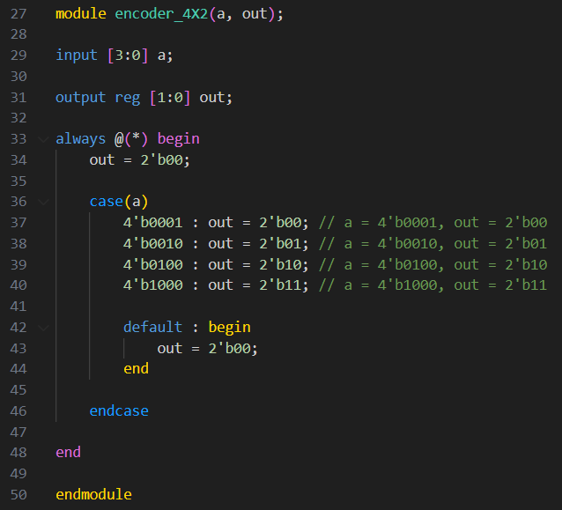
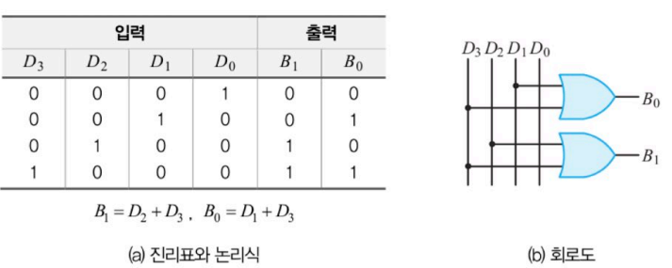
Combinational Logic – Encoder
4 X 2 Encoder
Notes:
4 X 2 Encoder는 4개의 입력과 2개의 출력을 가짐.
case문을 사용하여 input값과 output값을 지정.

Slide 23
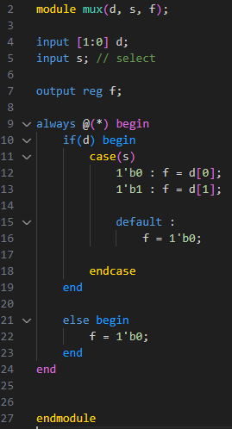
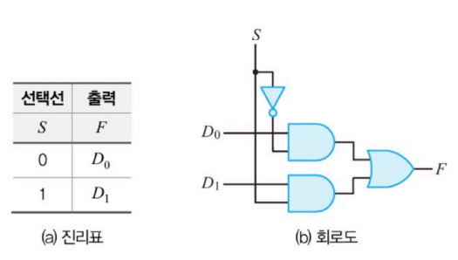
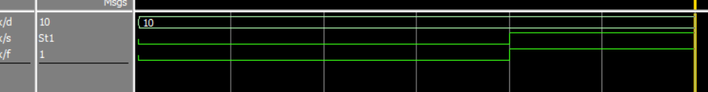
Combinational Logic – Multiplexer
2 X 1 Multiplexer
Multiplexer는 여러 개의 입력선 중에서 하나를 선택하여 출력선에 연결하는 조합논리회로입니다.
선택선의 값에 따라 하나의 입력선을 선택합니다.
2**n개의 입력선과 n개의 선택선으로 구성합니다.
Notes:
Multiplexer는 여러 개의 입력선 중에서 하나를 선택하여 출력선에 연결하는 조합논리회로.
선택선의 값에 따라 하나의 입력선을 선택
2**n개의 입력선과 n개의 선택선으로 구성.
입력값 d에 2bit 10 할당.
select가 0일 때, 0. 1일 때, 1로 값이 하나만 선택되는 것을 확인.
인코더와 달리 지정한 값만 출력.

Slide 24
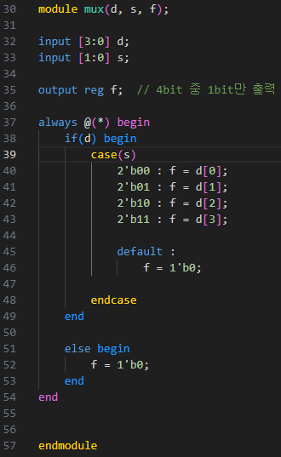
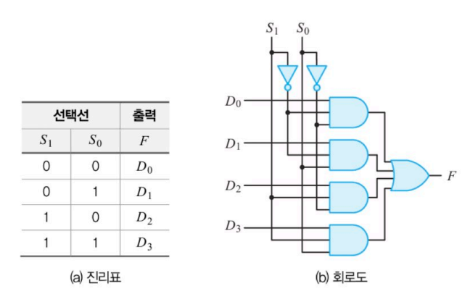
Combinational Logic – Multiplexer
4 X 1 Multiplexer
Notes:
4 X 1 Multiplexer도 마찬가지로 입력 d에 4bit 1010을 할당.
4종류의 select에 따라 각각 출력 f가 0, 1, 0, 1로 출력되는 모습 확인.

Slide 25
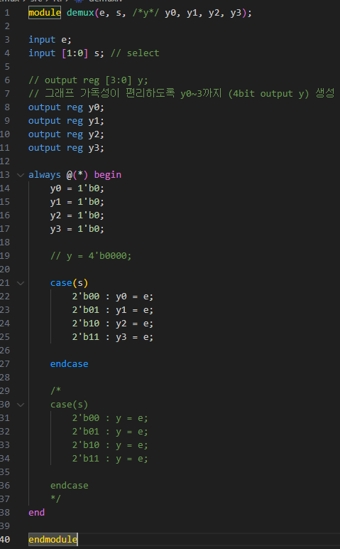
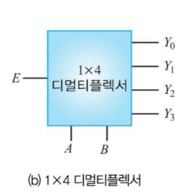
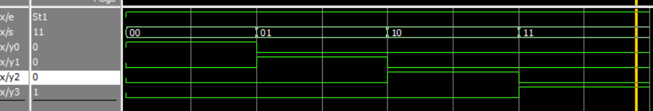
Combinational Logic – DeMultiplexer
1 X 4 DeMultiplexer
Multiplexer와 반대, 정보를 한 선으로 받아서 2**n개의 가능한 출력선들 중 하나를 선택해서 받은 정보를 전송하는 회로입니다.
Notes:
Multiplexer와 반대, 정보를 한 선으로 받아서 2**n개의 가능한 출력선들 중 하나를 선택해서 받은 정보를 전송하는 회로.
4bit y 대신 y에 번호를 매겨 출력을 하나하나 생성.
각각의 select에 따라 y0 ~ y3까지 출력이 변하는걸 확인.
4bit output y를 선언하여 30~34행까지의 case문으로 적용하면 출력 시 그래프가 모두 1로 출력됨.

Slide 26
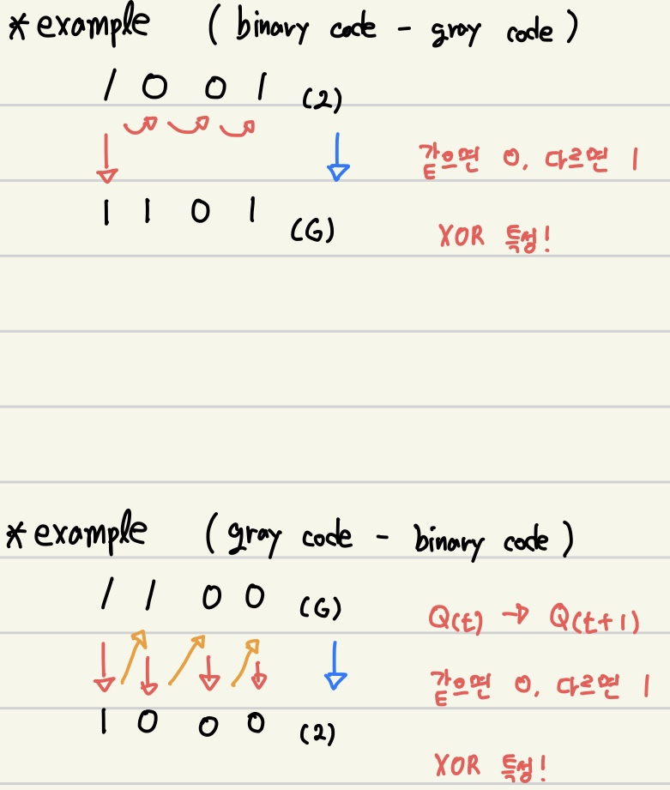
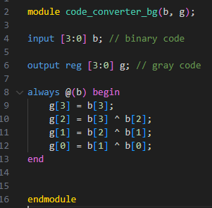
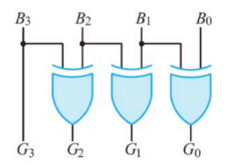
Combinational Logic – Code Converter
binary code – gray code
binary code – gray code는 우선 최상위 비트의 수는 그대로 내려쓴다.
binary code – gray code는 직전의 상위비트가 하위비트와 같으면 0을, 다르면 1을 출력합니다.
Notes:
binary code - gray code 변환과 gray code – binary code 변환은 같으면 0, 다르면 1의 원리를 적용한 Exclusive OR gate를 사용.
binary code – gray code는 우선 최상위 비트의 수는 그대로 내려쓴다.
binary code – gray code는 직전의 상위비트가 하위비트와 같으면 0을, 다르면 1을 출력한다.

Slide 27
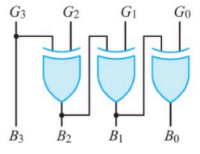
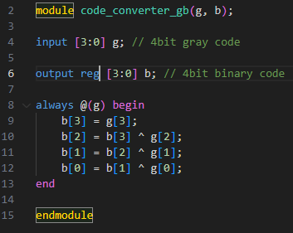
Combinational Logic – Code Converter
gray code – binary code
garay code – binary code는 우선 최상위 비트의 수는 그대로 내려씁니다.
binary code의 상위 비트수와 gray code의 그 다음 하위 비트와 대조하여 같으면 0, 다르면 1을 binary code의 하위 비트에 씁니다.
Notes:
garay code – binary code는 우선 최상위 비트의 수는 그대로 내려쓴다.
binary code의 상위 비트수와 gray code의 그 다음 하위 비트와 대조하여 같으면 0, 다르면 1을 binary code의 하위 비트에 쓴다.

Slide 28
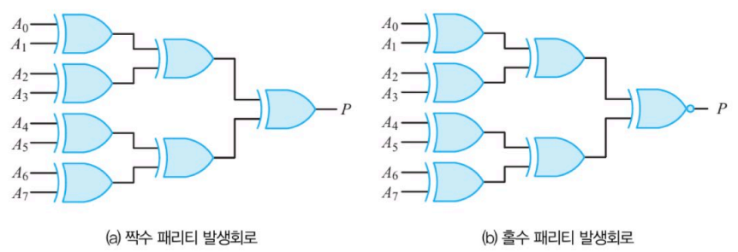
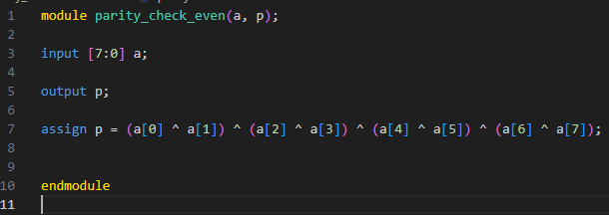

Combinational Logic – Parity Generator & Checker
even
8bit 짝수 패리티는 8bit의 입력을 bit마다 Exclusive OR gate를 취하여 각 bit수 중 1의 개수가 홀수일 때, P = 1 이므로 전체 1의 개수는 짝수가 됩니다.
Notes:
8bit 짝수 패리티는 8bit의 입력을 bit마다 Exclusive OR gate를 취하여 각 bit수 중 1의 개수가 홀수일 때, P = 1 이므로 전체 1의 개수는 짝수가 됨.

Slide 29
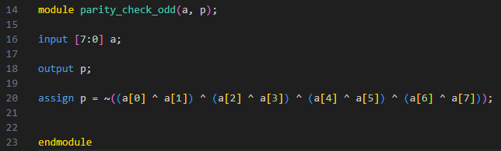

Combinational Logic – Parity Generator & Checker
odd
8bit 홀수 패리티도 8bit의 입력을 bit마다 Exclusive OR gate를 취하는데, 마지막 Exclusive OR 연산에서 inverter를 취하여 각 bit수 중 1의 개수가 짝수일 때, P = 1 이므로 전체 1의 개수는 홀수가 됩니다.
Notes:
8bit 홀수 패리티도 8bit의 입력을 bit마다 Exclusive OR gate를 취하는데, 마지막 Exclusive OR 연산에서 inverter를 취하여 각 bit수 중 1의 개수가 짝수일 때, P = 1 이므로 전체 1의 개수는 홀수가 됨.

Slide 30
출처 : 처음만나는 디지털논리회로 – 한빛아카데미, https://soemthlng.tistory.com/5

Slide 31
발표 들어주셔서 감사합니다. 이상입니다.

